Slide 1
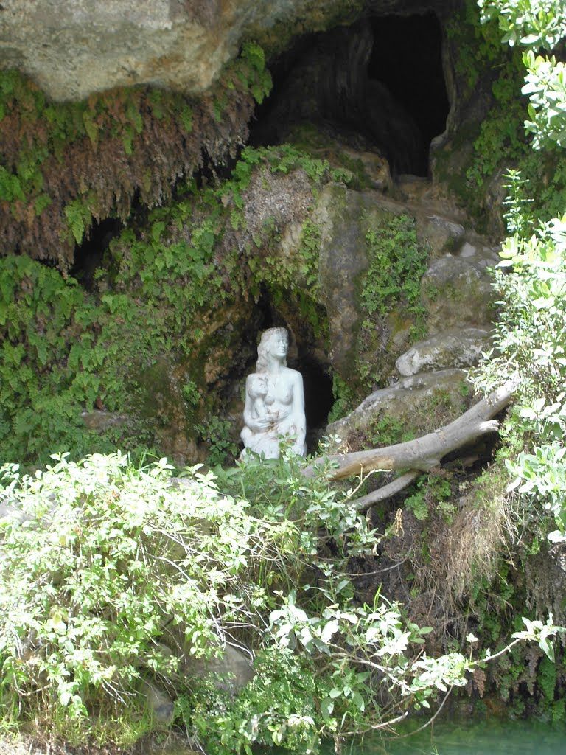
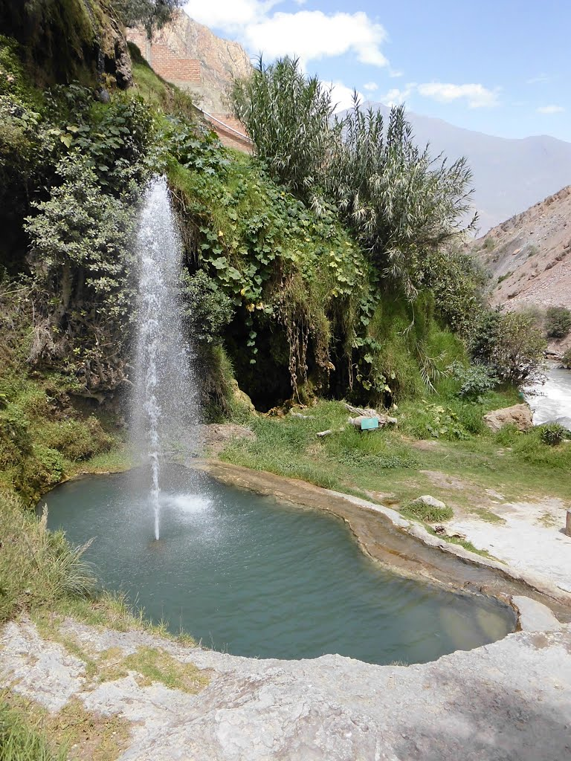
CHURIN Y LA LEYENDA DE LA MAMAHUARMI

Slide 2
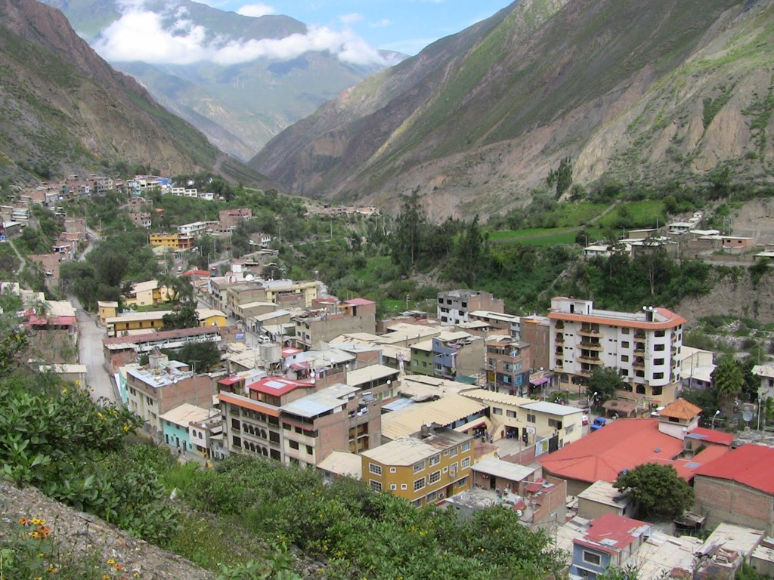
El balneario de Churin es capital del Distrito de Pachangara Provincia de Oyon Departamento de Lima ,maravilloso centro turístico pues cuenta con las aguas termo medicinales de mayor importancia nacional. Es un pueblo enclavado en la cordillera occidental de los andes, ubicado a la margen derecha del rio Churin, a 2080 m.s.n.m. Churin. En un principio, era una estación de viajeros, quienes se tomaban un descanso en su largo viaje, de la sierra hacia la costa o viceversa en la que ya daban uso a las aguas termales; Por los años 1523 con el paso de los españoles por este sector, en Churin ya existía el cacicazgo, (dando origen ese entonces a la leyenda de la Mamahuarmi), con la que recién se empieza darle el nombre a este pequeño pueblo. El 28 de enero de 1973 se crea el distrito de Pachangara con su capital el mismo pueblo, posteriormente debido a su estratégica ubicación geográfica y al desarrollo del pueblo de Churin en el año de 1942 se convierte en la capital del Distrito de Pachangara. Hoy Churin un pequeño pueblo reconocido mundialmente por sus aguas termales.

Slide 3
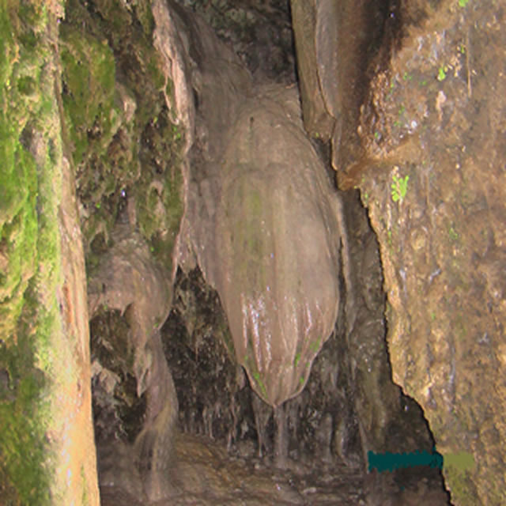
Bellos complejos de piedra que armonizan con la naturaleza albergan las pozas creadas por las aguas termales de Pachangara, el capricho del tiempo ha creado en Pachangara cuevas en donde la naturaleza en movimiento nos da regalos como esta estalactita gigante bautizada como la Lengua Misteriosa pero la cueva que encierra más misticismo es la cueva de La Mamahuarmi en donde prevalece la leyenda.

Slide 4
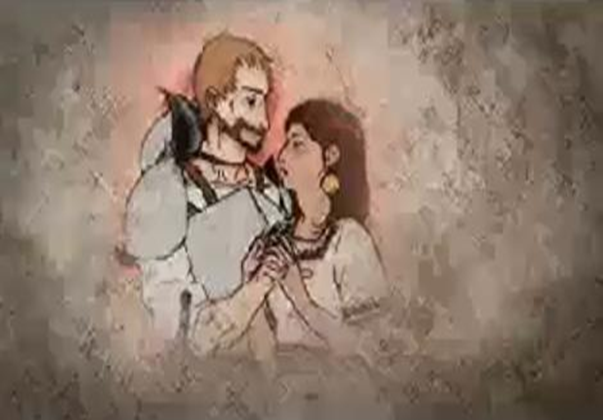
La Leyenda De La Mamahuarmi
Cuentan los antiguos que por épocas remotas, en febrero de 1533 llega a la zona un grupo de soldados españoles al mando de Hernando Pizarro, a tomar posesión de los tesoros del templo; motivando una profunda inquietud, al cacique SINCARUMA, quien gobernaba la población indígena, cuentan que tenia 2 hermosas hijas las cuales adoraba.
Pero por cosas del destino y contra la ley de los dioses una de las doncellas abrazo en su corazón a un expedicionario español un joven soñador que se enamoró de la bella ñusta. Shumac Goyllur, siendo correspondido por ella . Pero este hecho no fue del agrado del cacique por motivo de realeza y abolengo. Al partir el joven soldado prometió a la ñusta volver por ella .
.

Slide 5
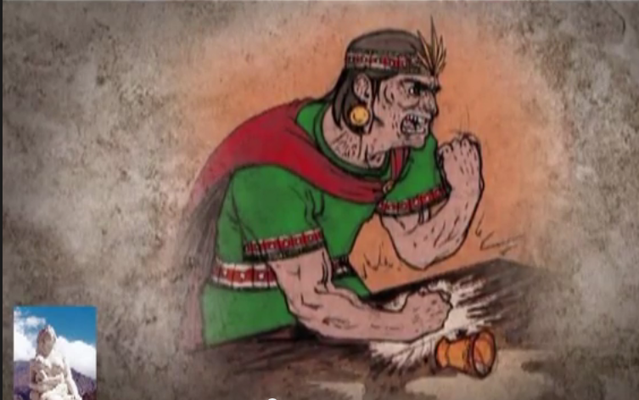
Enterado el cacique que ella esperaba un hijo, fruto del amor de los dos, despertó su ira determinando la muerte del español y confinando a la ñusta a Sicsipa Huaín (Casa del diablo) , las cuales eran unas cuevas ,galerías inhóspitas y oscuras ,la ñusta se alimentaba de los frutos que ofrecía el lugar esperando por su amado.

Slide 6
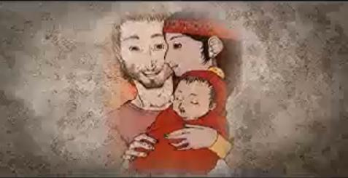
Pasado el tiempo dio a luz a un hermoso niño ,enterado el cacique del regreso del español envió a uno de sus mejores arqueros a darle fin. Una tarde la ñusta vio en el horizonte la figura de su amado y salió corriendo con su hijo en brazos a darle encuentro, gritando "churiki... churiki..." (tu hijo, tu hijo) al ver esto el joven soldado corrió a darle el encuentro .

Slide 7
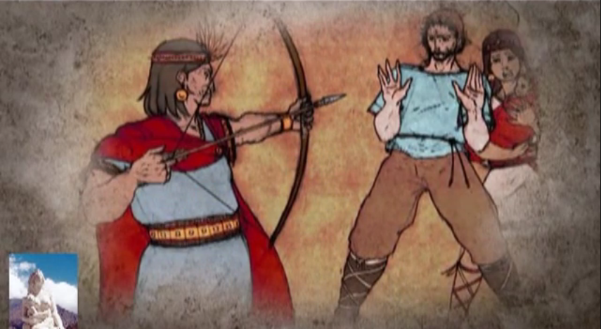
Al mismo tiempo que el arquero se preparaba para darle el flechazo mortal.
Esta emboscada no pasó desapercibida para la ñusta, la cual se abalanzo con su hijo sobre el soldado para protegerlo, pero lo flecha hirió mortalmente al niño.

Slide 8
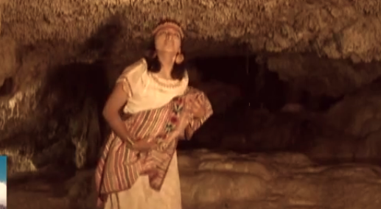
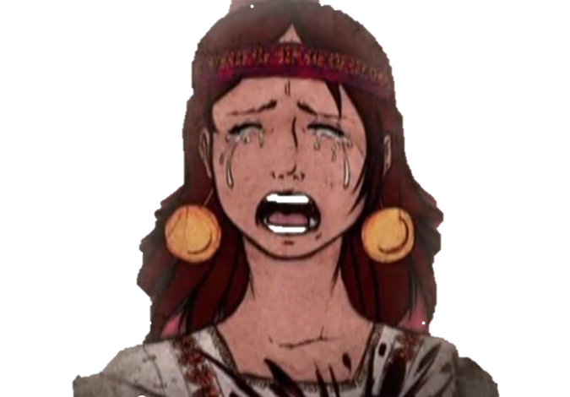
Desconsolada y maldiciendo su suerte , con el cadáver de su hijo en brazos la princesa huyó buscando refugio en la cueva no queriendo nunca ser encontrada.

Slide 9
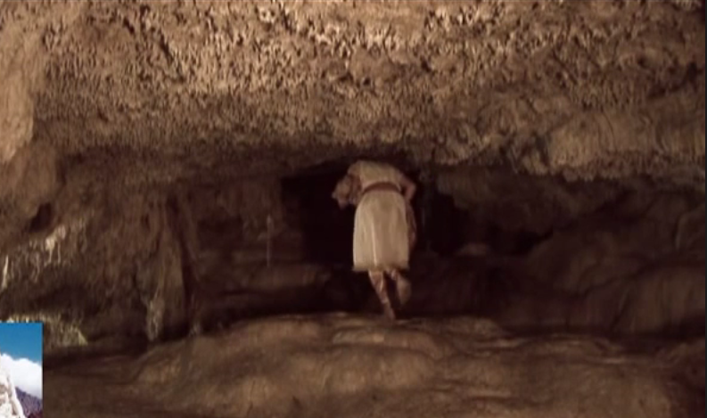
Internose en lo profundo de la oscuridad, sombras de las que nunca más volvió.

Slide 10
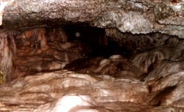
Se dice que las lágrimas no pararon hasta el día de su muerte y que en las cuevas se puede observar como aún siguen cayendo.
El nombre de Mamahuarmi viene del quechua (mujer - madre), y el nombre del pueblo de Churín viene del vocablo quechua churi (hijo).

Slide 11
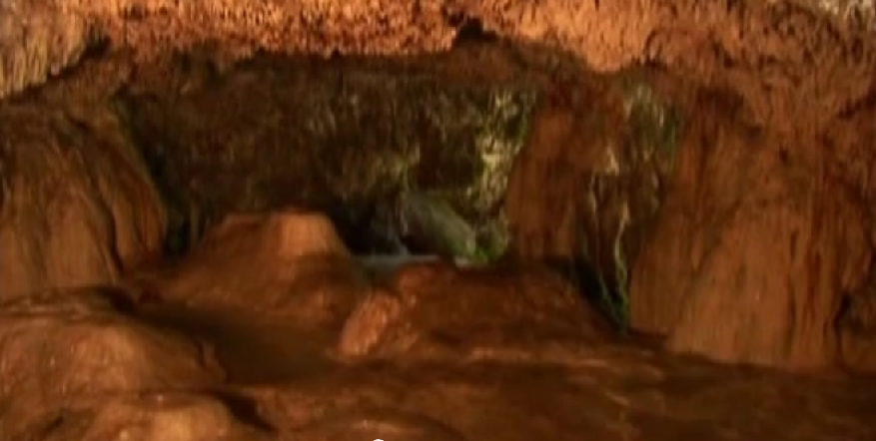
La gruta de la Mamahuarmi por su belleza y su extensión es una de las más importantes del Perú el agua que discurre armoniosamente por millones de estalactitas ha creado singulares conformaciones carcarias que dan vida a la gruta.

Slide 12
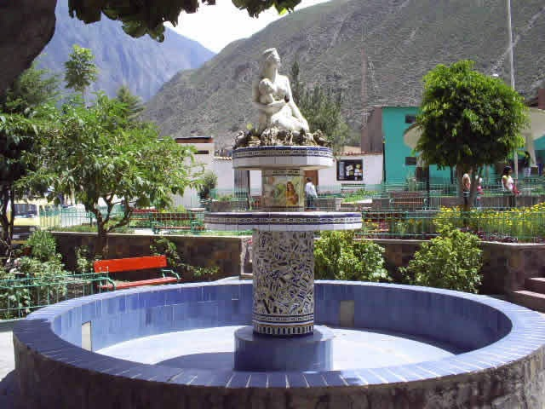
Churin presenta tres complejos termales mas importantes:

Slide 13
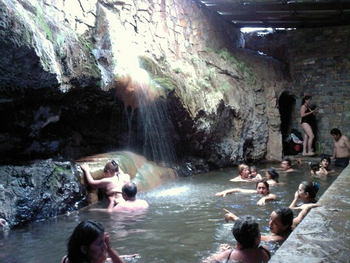
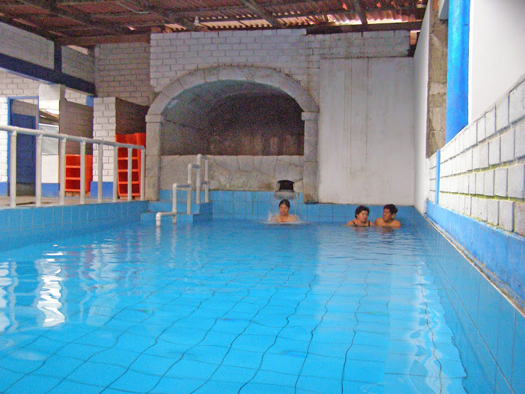
La Meseta: Tiene las aguas termales más calientes de Churín y con alto contenido en azufre. Aquí, aseguran sus pobladores, se tratan enfermedades reumáticas, respiratorias y de la piel.

Slide 14
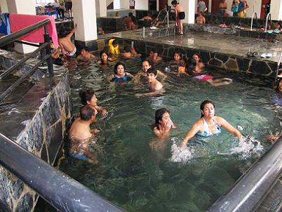
La Juventud :tiene piscinas amplias y una buena infraestructura de servicios, que incluye bar, cocina, comedor y rampas para personas con discapacidad. Hay otros ambientes ya acondicionados para masajes, saunas y duchas.

Slide 15
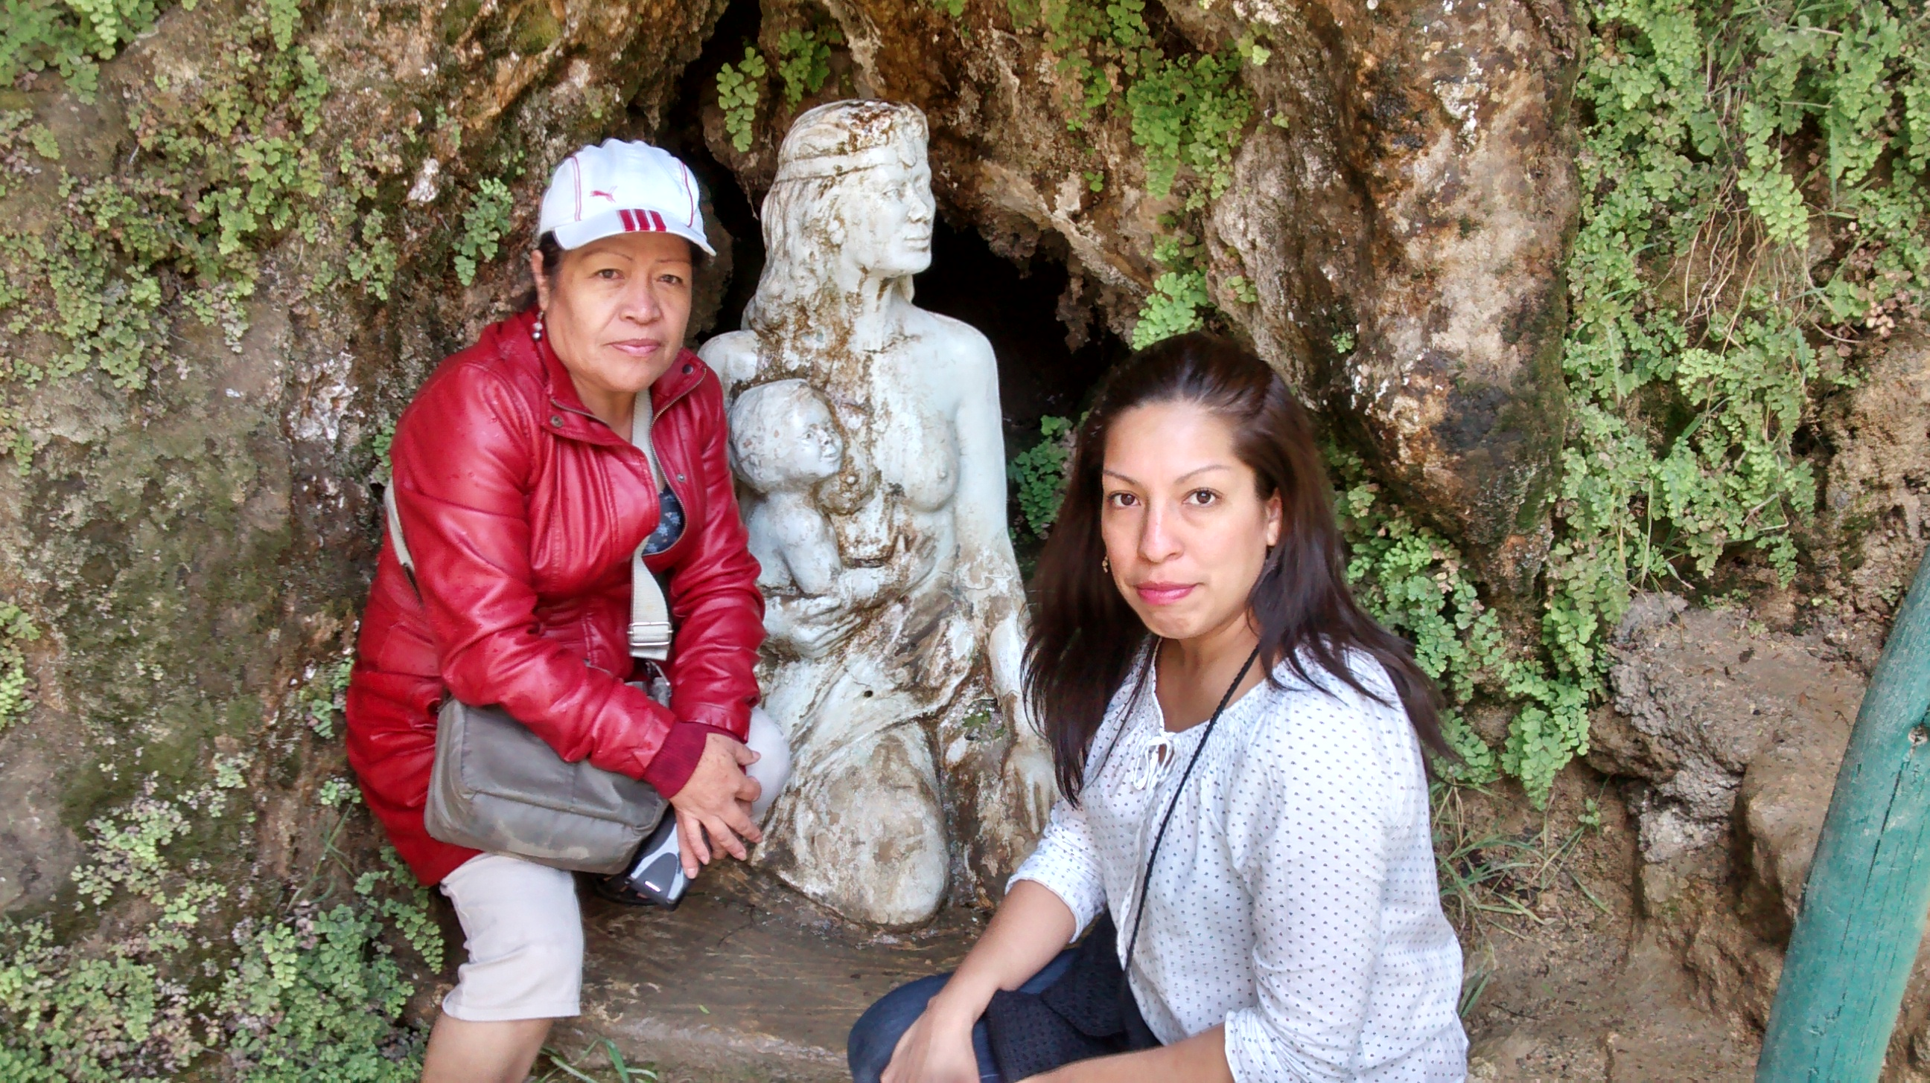
Los baños de la Mamahuarmi. Sus aguas no son tan calientes, pero la belleza del paisaje natural, es incomparable. El lugar tiene pequeñas cataratas, varias pozas naturales y cavernas.

Slide 16
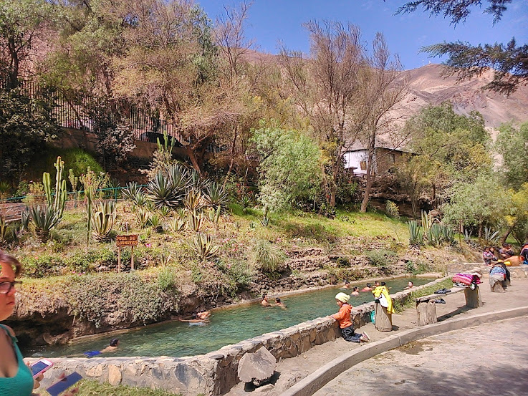

El pozo de los Novios
El pozo Geyser - El Churi

Slide 17
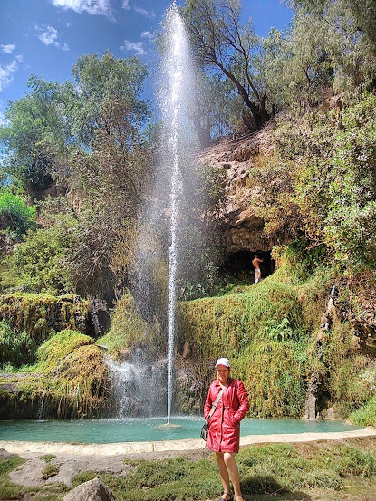
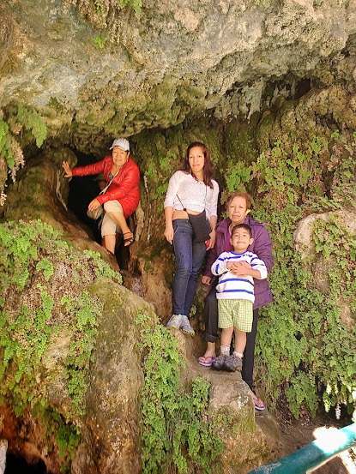
El CHURI (Geiser) Construida en honor al vocablo quechua que significa "hijo" de donde deriva el nombre del balneario de Churín. Se caracteriza por el geiser, que llega a
5mts. de altura aproximadamente.
Saliendo de la gruta
Mamahuarmi

Slide 18
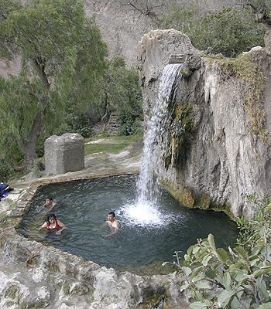
Velo de Novia
Es una caída de agua que forma una pequeña cascada, dando la impresión de un velo. Es excelente para combatir el estrés y los famosos hidromasajes.

Slide 19


Diseño :Amore
Tema: Churin y La leyenda de la Mamahuarmi
Música: El sonido del Silencio
Interprete: Richard cleyderman
Yolanda violeta

Slide 20



Accede a la sección que desees desde aquí:
Propia Creación
De la Red
Dedicatorias | Fechas Especiales | Graciosos
Historia y Arte | Lugares | Musicales
Naturaleza y Ciencias | Política | Reflexión
Religiosos | Románticos | Salud
Dedicatorias | Fechas Especiales | Graciosos
Historia y Arte | Lugares | Musicales
Naturaleza y Ciencias | Política | Reflexión
Religiosos | Románticos | Salud
Si deseas recibir pps periódicamente en tu correo electrónico subscríbete aquí:

